Slide 1
Острая дыхательная недостаточность
Преподаватель
Башков Леонид Леонидович
Смоленск
2023

Slide 2
ОСТРАЯ ДЫХАТЕЛЬНАЯ НЕДОСТАТОЧНОСТЬ Патологическое состояние, при котором нормальная функция аппарата внешнего дыхания не обеспечивает необходимый газообмен. или Неспособность организма обеспечить оксигенацию тканей в зависимости от его потребности

Slide 3
Механизм вдоха
накопление СО2 в крови;
стимуляция (возбужд.) дых. центра;
движение импульса к дыхат. мышцам;
сокращение межрёб. мышц и диафр.;
увеличение объёма грудной полости;
снижение давления в плевр. полости;
растяжение лёгких (увелич объёма);
снижение давления в дыхательных путях (трахея, бронхи);
всасывание воздуха в ДП.

Slide 4
Кислород в организме
В покое человек потребляет 250 мл/мин.
Содержание кислорода в крови:
при дыхании воздухом - 850 мл.,
при дыхании 100% О2 - 950 мл.
Запасы кислорода в лёгких:
при дыхании воздухом - 450 мл,
при дыхании 100% О2 - 3000 мл.
В растворенном состоянии - 250-300 мл.
Общие запасы кислорода в организме:
при дыхании воздухом –до 1,5 л., т.е. на 6 мин.
при дыхании 100% О2 - до 4-х л., т.е. на 16 мин.

Slide 5
Движение кислорода
из атмосферы через ВДП в бронхи и альвеолы;
далее, через интерстициальную ткань и стенку капилляра в эритроцит, где связывается с Hb (часть О2 растворяется в жидкой части крови);
кровь доставляет О2 к тканям;
усвоение О2 тканями с помощью ферментов.

Slide 6
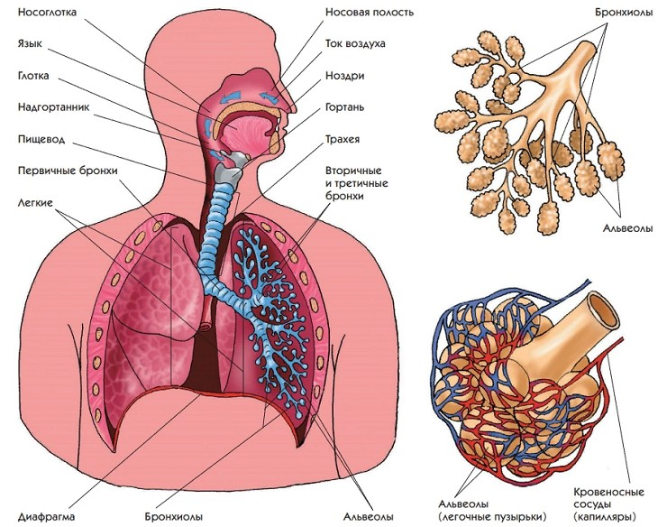
Движение кислорода

Slide 7
Основные причины нарушения дыхания
Вентиляционная ОДН
Недостаток кислорода во вдыхаемой смеси.
Угнетение дыхательного центра:
отёк и сдавление головного мозга,
нарушение мозгового кровотока,
снижение числа эритроцитов,
снижение содержания СО2 в крови (гипервентиляция, отравление СО),
наркотики и другие медикаменты.

Slide 8
Основные причины нарушения дыхания
Нарушение нервной проводимости:
повреждение спинного мозга,
полирадикулоневриты,
нарушение передачи импульса в синапсах: (миорелаксанты, полиомиелит, столбняк, ботулизм).
Мышечная слабость или гипертонус мышц:
миастения,судороги.
Ограничение движения гр. клетки и диафрагмы:
переломы рёбер и грудины,
кифосколиоз,
увеличение объёма брюшной полости (перитонит, кишечная непроходимость, беременность и др.).

Slide 9
Основные причины нарушения дыхания
Повреждения плевры:
пневмоторакс (открытый, клапанный, напряжённый),
скопление в плевральной полости воздуха
или жидкости.
Нарушение движения воздуха:
препятствие: язык, инородные тела,
спазм (голос. связки, бронхи, бронхиолы),
отёк слизистых (трахеи, бронхов,
альвеолярный отёк).

Slide 10
Основные причины нарушения дыхания
Паренхиматозная ОДН
Повреждения ткани лёгкого:
воспалительные заболевания,
гнойные заболевания лёгких,
опухоли лёгких,
другие повреждения лёгких.

Slide 11
Гипоксия, как критерий дыхательной недостаточности
Типы гипоксии
ЭКЗОГЕННАЯ ГИПОКСИЯ (ВНЕШНЯЯ) - вследствие снижения парциального давления кислорода
во вдыхаемом воздухе.
РЕСПИРАТОРНАЯ ГИПОКСИЯ (ВЕНТИЛЯЦИОННАЯ) - вследствие механических препятствий для попадания воздуха в лёгкие:
закрытие дыхательных путей предметами или жидкостями (утопление, аспирация рвотных масс, закрытие рта и носа;
сужение или полное перекрытие дыхательных путей при заболеваниях (дифтерия, бронхиальная астма, ангиоотёк).

Slide 12
Гипоксия, как критерий дыхательной недостаточности
Типы гипоксии
Циркуляторная гипоксия - вследствие нарушения движения крови по кровеносному руслу.
Гипоксия отдельных частей тела
или участков органов:
гипоксия головного мозга, из-за сдавления сосудов шеи,
гипоксия участка органа, называемая инфарктом (могут быть в разных органах:
сердце, лёгкое, мозг и др.).

Slide 13
Гипоксия, как критерий дыхательной недостаточности
Типы гипоксии
Гемическая гипоксия (кровяная)
как следствие уменьшения кислородной ёмкости крови:
массивная кровопотеря;
блокада гемоглобина крови за счёт окиси углерода (образование карбокси-Hb);
при блокировании гемоглобина химическими веществами (например, нитросоединениями) путём его преобразования в метгемоглобин.

Slide 14
Гипоксия, как критерий дыхательной недостаточности
Типы гипоксии
Тканевая гипоксия –
вследствие нарушения процессов использования кислорода в тканях и клетках организма человека.
Наиболее известно проявление клеточной кислородной недостаточности при воздействии ядов цианидов.

Slide 15
Гипоксия, как критерий дыхательной недостаточности
Типы гипоксии
Смешанная гипоксия - наблюдается при одновременном развитии нескольких механизмов гипоксии.
Например, при пожаре одновременно действует гипоксия от недостатка кислорода в воздухе (экзогенная) и гипоксия за счёт образования карбоксигемоглобина (гемическая).

Slide 16
Степени дыхательной недостаточности
Лёгкая степень: ЧДД до 25/мин. умеренная тахикардия – до 100-110, цианоз губ.
Средняя степень: ЧДД до 30-35, тахикардия — 120-140/мин.,
АД повышено (признак гиперкапнии), липкий холодный пот, эйфория, беспокойство или угнетение психики.

Slide 17
Степени дыхательной недостаточности
Тяжёлая форма ОДН: поверхностное дыхание до 35-40, тахикардия -140-150, пульс малого наполнения, снижение АД. Кожа с землистым оттенком, холодный липкий пот, губы синюшные, неадекватные психические реакции, возбуждение сменяется торможением.
Крайне-тяжёлая (предагональная) ОДН - развитие гипоксической комы.
Сознание отсутствует, кожа землистого цвета, губы, кожа лица цианотичны, пятна синюшного цвета на конечностях, туловище. Дыхание либо поверхностное и учащенное — до 40 и более, либо редкое — 8-10 в 1 мин. Тахикардия — 160 в 1 мин. и более, пульс малый, едва пальпируется. Если не устранить причину ОДН, наступает смерть.

Slide 18
Степени дыхательной недостаточности
Степень ДН | PaO2 мм рт. ст. | SaO2, %
Норма | 80 и более | 95 и более
I | 79-60 | 94-90
II | 59-40 | 89-75
III | менее 40 | менее 75
 | Респираторная поддержка | Респираторная поддержка

Slide 19
Диагностика дыхательной недостаточности на догоспитальном этапе
Уровень сознания.
Положение больного.
Цвет и другие характеристики кожи и слизистых.
Характеристики дыхания.
Показатели гемодинамики (включая ЭКГ).
Пульсоксиметрия.

Slide 20
Диагностика дыхательной недостаточности на госпитальном этапе
Перечисленное ранее.
Лабораторные исследования:
общеклинические,
биохимические,
гематологические,
серологические,
иммунологические,
цитологические,
гистологические,
бактериологические (включая ПЦР, ИФА).
Инструментальные исследования:
Ro- исследования, КТ, МРТ, УЗИ,
Функция внешнего дыхания

Slide 21
Неотложная помощь на догоспитальном этапе
1. ОБЕСПЕЧЕНИЕ ПРОХОДИМОСТИ ДП
(устранение западения языка):
Тройной приём:
разогнуть голову,
выдвинуть нижнюю челюсть,
открыть рот.
Определить наличие (отсутствие) дыхания:
считать от 1 до 10,
«вижу, слышу, ощущаю».

Slide 22
Неотложная помощь на догоспитальном этапе
ДЫХАНИЕ ОТСУТСТВУЕТ!
2. НАЧАТЬ ИВЛ методом:
Рот ко рту (защитные мембраны!)
Аппаратом ИВЛ ручным
Аппаратом ИВЛ автоматическим
Параметры ИВЛ:
ЧДД - 16-20/мин, ДО - 400– 600 мл.

Slide 23
Неотложная помощь на догоспитальном этапе
3. ИСПОЛЬЗОВАТЬ ПРОТЕКТОРЫ ДП:
орофарингеальный воздуховод,
ларингеальная маска,
комбинированная пищеводно-трахеальная трубка,
воздуховод i-gel О2,
эндотрахеальная трубка,
коникотомия.
4. ПОДКЛЮЧИТЬ КИСЛОРОД
к аппарату ИВЛ 8 - 10 л/мин.

Slide 24
Неотложная помощь на догоспитальном этапе
ДЫХАНИЕ ПРИСУТСТВУЕТ!
1. УДЕРЖИВАТЬ ГОЛОВУ РУКАМИ,
ЛИБО
ПОМЕСТИТЬ БОЛЬНОГО
В БОКОВОЕ СТАБИЛЬНОЕ
ПОЛОЖЕНИЕ (ПРИ ОТСУТСТВИИ
ПОВРЕЖДЕНИЙ!)
2. ПРОТЕКТОРЫ ДП
3. ПОДКЛЮЧИТЬ КИСЛОРОД

Slide 25
Неотложная помощь на догоспитальном этапе
КИСЛОРОДОТЕРАПИЯ
Концентраторы кислорода: от 2 до 10 л/мин.
Кислород – жидкость, в ёмкостях от 10 тонн.
Кислород – газ, в баллонах: 1,4 – 10 - 40 литров под давлением 150 атм.
Количество О2 в баллоне = Объём балл. х Давление
Скорость подачи О2 определяется в л/мин.
Минутная вентиляция (л/мин) = Объём вдоха Х ЧДД
Человек будет получать 100% О2 если его МВЛ = скорости подачи О2.

Slide 26
Неотложная помощь на догоспитальном этапе
КИСЛОРОДОТЕРАПИЯ
Ингаляция 100% О2 – кратковременно, на период критического состояния.
Ингаляция 40 - 60% О2 – длительно, несколько суток.
Способы подачи кислорода:
носовые канюли,
носовые катетеры,
лицевая маска (маска с дыхательным мешком),
головной кислородный тент,
кислородная палатка (кювез),
барокамера,
внеорганная оксигенация крови.

Slide 27
Неотложная помощь на догоспитальном этапе
УСТРАНЕНИЕ ОСНОВНОЙ ПРИЧИНЫ ОДН
Устранение механического препятствия.
Снятие бронхоспазма.
Купирование отёка слизистой.
Лечение поражения лёгких и т.д.

